Slide 1
so, sbo, vso
8.4 Passend onderwijs

Slide 2
Programma blok 8
8.1 Motivatie- en werkhoudingsproblemen
8.2 Sociale vaardigheden en emoties
8.3 Hemelvaartsweekend (vrij)
8.4 Speciaal (basis-)onderwijs (sbo, so, vso)
8.5 Thuiszitters
8.6 Werken aan workshop / opdracht (zie studiehandleiding)
8.7 Werken aan workshop / opdracht (zie studiehandleiding)
8.8 Presentaties op DVC? Of online?
8.9 Presentaties op DVC? Of online?
8.10 Voortgangsweek
Geen bpv-opdracht

Slide 3
Vorige keer 8.2 (daarna Hemelvaart ;))
Lees
Maak
Boek: Onderwijsassistent School en didactiek PW
H2.2.1 Emotionele ondersteuning bieden
H2.2.6 Begeleiden onderlinge interacties
H2.4.3 Sociale en culturele vaardigheden
H2.4.4 Vermogen tot samenwerken
H5.3.6 De school als leefomgeving
Deze hoofdstukken kun je lezen om de informatie nogmaals tot je te nemen. Maar, je mag natuurlijk van de theorie-pagina aan het begin ook andere hoofdstukken kiezen…
Ga wel aan de slag met het zelf lezen van theorie, tijdens de rest van de tijd van deze les… Je moet tenslotte iets 7x horen voordat je het onthoudt ☺
Je kunt via Thieme online aan de slag met de online leeromgeving van de verschillende boeken die bij de theorie aan bod zijn gekomen. Dit mag, dat moet niet…

Slide 4
Vandaag
Samenvatting passend onderwijs
Van basisschool naar speciaal (basis) onderwijs
Uitleg speciaal basisonderwijs
Uitleg speciaal onderwijs
Filmpjes om zelf te kijken
Opdracht

Slide 5
Doel 8.4
Je kunt uitleggen waarom een kind naar het sbo, so of vso gaat
Je begrijpt wat de verschillende clusters inhouden
Je weet, waar bij jou in de buurt, je zulke scholen kunt vinden

Slide 6
Theorie
Boek: School en didactiek
H1.3.1 Het stelsel
Boek: Praktijkboek passend onderwijs (in bezit leerkracht)
H14.4 Speciaal (basis)onderwijs en H14.5 Speciaal onderwijs
https://www.regelhulp.nl/ik-heb-hulp-nodig/basisschool (Rijksoverheid)
https://www.rijksoverheid.nl/onderwerpen/passend-onderwijs/speciaal-onderwijs
https://www.regelhulp.nl/ik-heb-hulp-nodig/speciaal-onderwijs1 (Rijksoverheid)

Slide 7
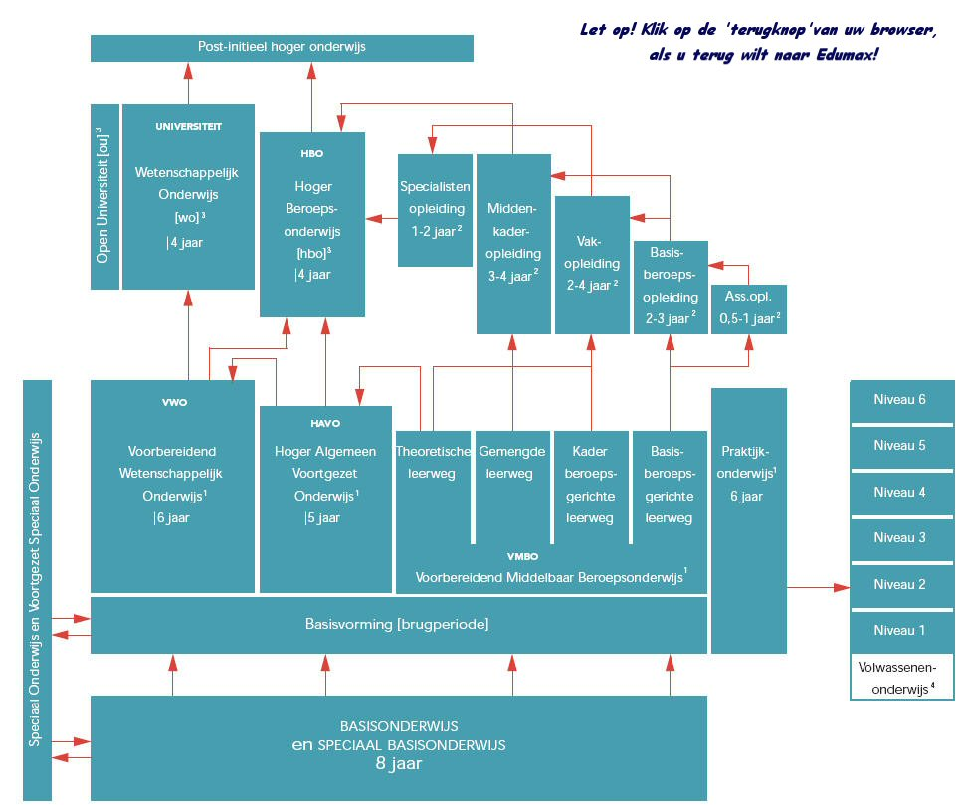
Nederlands onderwijsstelsel

Slide 8
Passend onderwijs
Vraagt veel van basisscholen
Blijven veel kinderen binnen op de gewone basisschool
Leerkrachten, onderwijsassistenten, RT-ers, directeuren blijven bijscholen (wet BIO)
Kerndoelen en referentieniveaus helpen om te bepalen waarnaartoe…

Slide 9
Problemen met leerlingen zijn niet altijd binnen de groep of binnen de school op te lossen
Beslissing plaatsing so/sbo/vso is ingrijpend → beeldvorming sbo, so/vso
Ambulante begeleiding, hulp vanuit so/sbo/vso op de gewone basisschool (preventief)

Slide 10
Wet passend onderwijs
Basisondersteuning en extra ondersteuning
Elk kind met extra ondersteuning: OPP (ontwikkelingsperspectief)
Samenwerkingsverband maakt ondersteuningsplan:
Welke basishulp biedt iedere school?
En welke extra hulp is waar te halen?
Scholen maken ondersteuningsprofiel: welke hulp kan deze school bieden?
Schoolbestuur heeft zorgplicht

Slide 11
Wanneer naar so/sbo/vso?
Handelingsverlegenheid basisschool
Kan geen constructieve hulp meer worden geboden
Hoeft nog geen frustratie te zijn, kan zelfs nog (kleine) groei aanwezig zijn
Het gaat om de vraag of je op langere termijn voldoende blijft bieden… Lastig!
Dossier: Alles is gedaan om te proberen het wel te laten lukken
School heeft onderzoeksplicht om te kijken wat er aan de hand is met een leerling. En om te kijken of ze deze hulp kunnen bieden

Slide 12
Nauwkeurig volgen van de ontwikkeling van de leerling
Plan (opp) voor een leerling
Alle betrokkenen kunnen meelezen
Gaat uit van zorgbehoefte en niet van problemen
Basisondersteuning en extra ondersteuning
Naar het so/sbo/vso?
Officieel toegelaten worden door Commissie van Advies door een TLV (toelaatbaarheidsverklaring) in te vullen/leveren
Extra geld beschikbaar, leerlinggebonden financiering (LGF)

Slide 13
Speciaal basisonderwijs (sbo)
Zelfde doelen als de basisschool
Kleinere klassen, meer aandacht en begeleiding mogelijk
Om leerlingen met problemen zoveel mogelijk binnen het basisonderwijs te houden, en hen de nodige ondersteuning te geven
‘Lichtere’ ondersteuning
https://youtu.be/7SKKKkl2wnU (3.47min Het Baken)
https://youtu.be/IN5EaUJSjIM (7.05min SBO scholen Woerden, Breukelen)
https://youtu.be/p2-R4zehaYY (10.07min Elan, speciale basisschool autisme)

Slide 14
Speciaal onderwijs (so) speciaal voortgezet onderwijs (vso)
Leerproblemen zijn te groot voor de (speciale) basisschool
Specialisten aanwezig in school bijv.: psycholoog, orthopedagoog, logopedist, speltherapeut
‘Zware’ ondersteuning
Doelen mogen door scholen zelf worden opgesteld
https://youtu.be/K3samV5-w7g (1.05min diploma voor kinderen speciaal onderwijs, RTL Nieuws)
Cluster 1: blind, slechtziend
Cluster 2: doof, slechthorend
Cluster 3: langdurig ziek, verstandelijke beperking, motorische beperking
Cluster 4: psychische stoornissen en gedragsproblemen

Slide 15
Filmpjes
Cluster 3: langdurig ziek, verstandelijke beperking, motorische beperking
https://youtu.be/VkE8PrHKTio (4.30min vso Herenwaard)
https://docs.google.com/file/d/1rcRAvKuEVF6_aQJp_pVAnP0jj9YZygrq/view (7.44min Mytylschool De Brug)
https://www.tyltylschool.nl/home/sfeerimpressie/ (11.41min Tyltylschool Rotterdam)
https://youtu.be/9CPa-bd8VUA (8.08min Orion)
https://youtu.be/g_IXyzbGI1E (7.14min Vrijeschool so/vso De Lans)
Cluster 4: psychische stoornissen en gedragsproblemen
https://youtu.be/sNYu0H884GY (9.00min Klimopschool Hilversum, rondleiding door kinderen)
https://youtu.be/JDK_s0yiKZI (4.31min SG De Keyzer so)
https://youtu.be/YW-MxIolK-c (3.05min SG De Keyzer vso)
https://youtu.be/Y-cxl4hbpgE (3.16min SO De Bodde)
https://youtu.be/eKJDCRy30gM (3.07min HUB so/vso)
Cluster 1: blind, slechtziend
https://youtu.be/vgWsX6zLKT4 (1.25min RTV Rijnmond)
https://youtu.be/c7Row6XCjig (1.55min Omroep Brabant Visio Grave)
https://youtu.be/r9sBPLZcq18 (2.54min Jeugdjournaal, blind filmpjes kijken)
https://youtu.be/HDsT9fbLH8A (5.04min lezen voor blinde kinderen)
Cluster 2: doof, slechthorend
https://youtu.be/cyVRsjXm_Yw (0.55min Auris),
https://youtu.be/AP43K2twCjY (0.48min Auris College)
https://youtu.be/HDsT9fbLH8A (6.25min Guyot vlog, gesprek leerlingen)

Slide 16
Doel 8.4
Je kunt uitleggen waarom een kind naar het sbo, so of vso gaat
Je begrijpt wat de verschillende clusters inhouden
Je weet, waar bij jou in de buurt, je zulke scholen kunt vinden

Slide 17
Opdracht: inleveren It’s
Je gaat een overzicht maken van de speciale scholen in het samenwerkingsverband waar jij woont. Is dat in Dordrecht, kies dan 1 samenwerkingsverband uit.
Wat komt er in jouw overzicht?
Naam woonplaats + samenwerkingsverband
Welke sbo-school is of sbo-scholen zijn er binnen dit samenwerkingsverband aanwezig?
Noem de naam van de school/scholen
Zet achter de naam max 3 kenmerken van de doelgroep van deze school
Welke so/vso scholen zijn er binnen dit samenwerkingsverband aanwezig? Of met welke so/vso scholen werkt dit samenwerkingsverband samen?
Noem de naam van de school/scholen
Benoem het cluster waarin zij werken
Zet achter de naam max 3 kenmerken van de doelgroep van deze school

Slide 18
Programma blok 8
8.1 Motivatie- en werkhoudingsproblemen
8.2 Sociale vaardigheden en emoties
8.3 Hemelvaartsweekend (vrij)
8.4 Speciaal (basis-)onderwijs (sbo, so, vso)
8.5 Thuiszitters
8.6 Werken aan workshop / opdracht (zie studiehandleiding)
8.7 Werken aan workshop / opdracht (zie studiehandleiding)
8.8 Presentaties op DVC? Of online?
8.9 Presentaties op DVC? Of online?
8.10 Voortgangsweek
Geen bpv-opdracht

